Slide 1
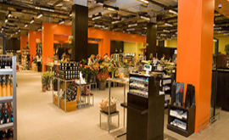
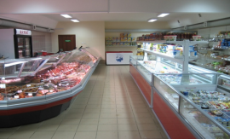
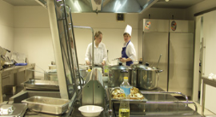
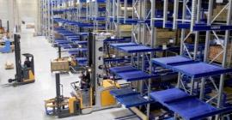
- От Идеи до Воплощения -
тел.:
e-mail:
сайт:
+7 (3435) 921-000
torg@921000.ru
www.torg-terminal.ru

Slide 2
О КОМПАНИИ
КОМПАНИЯ «Торг Терминал»
специализируется на комплексном проектировании и оснащении объектов торговли, общественного питания, пищевых предприятий, гостиничных и складских комплексов.
ПРИНЦИП НАШЕЙ РАБОТЫ – это профессионализм и ответственность перед заказчиком.
Контроль качества продукции и предоставляемых услуг является для нас приоритетом.
Сервисное подразделение компании «Торг Терминал» осуществляет монтаж, пуско - наладочные работы и сервисное обслуживание поставляемого оборудования. Именно его работа позволяет нам качественно выделяться в занимаемой отрасли и строить со своими клиентами долгосрочные партнерские отношения.

Slide 3
НАМ ДОВЕРЯЮТ

Slide 4
АССОРТИМЕТ БОЛЕЕ 15 000 НАИМЕНОВАНИЙ
ТОРГОВОЕ
ОБОРУДОВАНИЕ
ПОСУДА И КУХ. ИНВЕНТАРЬ
ХОЛОДИЛЬНОЕ ОБОРУДОВАНИЕ
БАНКОВСКОЕ ОБОРУДОВАНИЕ
СТЕЛЛАЖНЫЕ
СИСТЕМЫ
СИСТЕМЫ
АВТОМАТИЗАЦИИ
ТЕХНОЛОГИЧЕСКОЕ ОБОРУДОВАНИЕ
МЕБЕЛЬ ДЛЯ УЧЕБНЫХ ЗАВЕДЕНИЙ
БАРНОЕ ОБОРУДОВАНИЕ
СИСТЕМЫ
АВТОМАТИЗАЦИИ
ЗАПЧАСТИ И РАСХ. МАТЕРИАЛЫ
ОФИСНАЯ
МЕБЕЛЬ

Slide 5
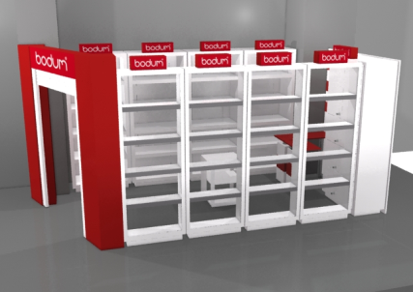
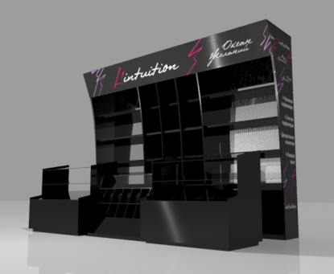
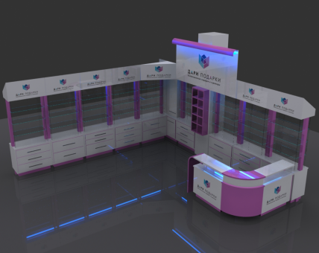
ДИЗАЙН ПРОЕКТ -3D-

Slide 6
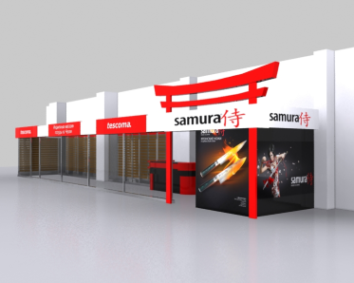
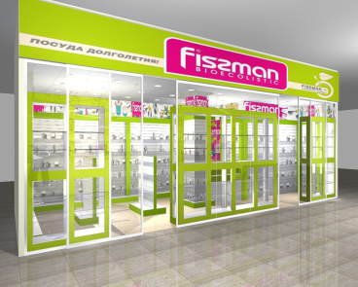
ДИЗАЙН ПРОЕКТ -3D-

Slide 7
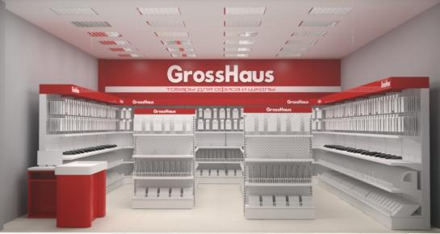
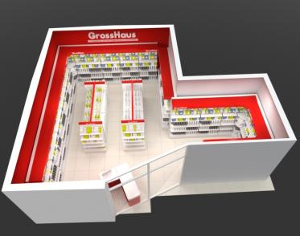
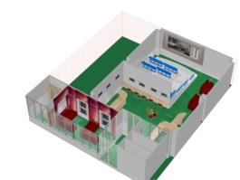
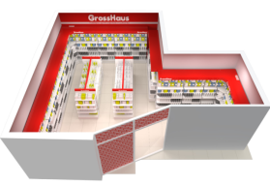
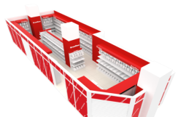
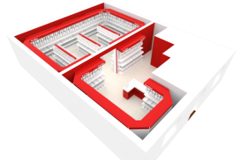
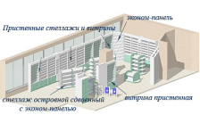
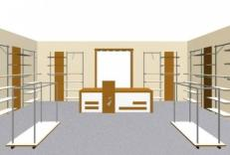
ДИЗАЙН ПРОЕКТ -3D-

Slide 8
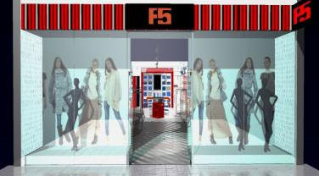
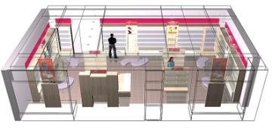
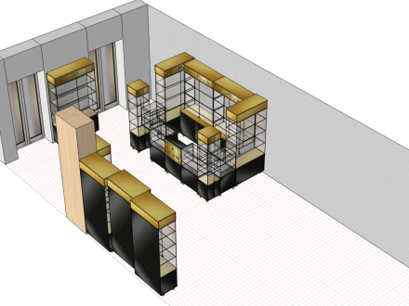
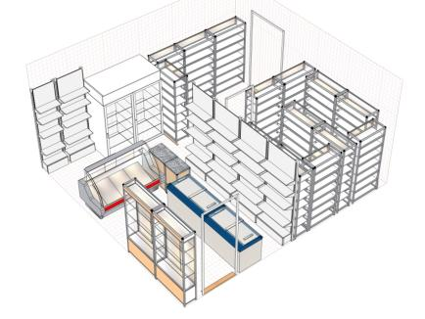
МАГАЗИНЫ. ПАВИЛЬОНЫ. БУТИКИ

Slide 9
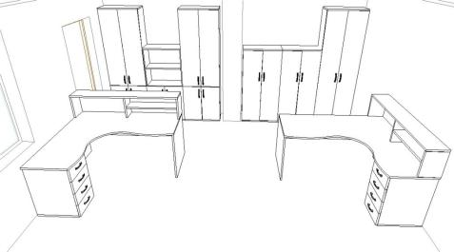
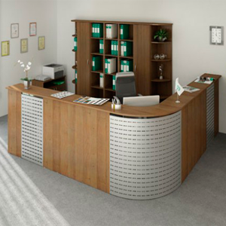
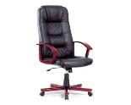
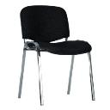
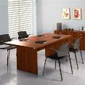
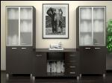
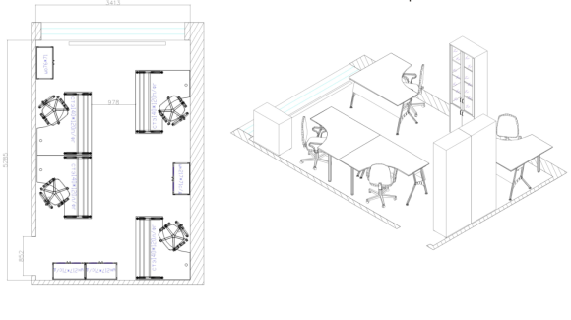
ОФИСНОЕ ПРОСТРАНСТВО

Slide 10
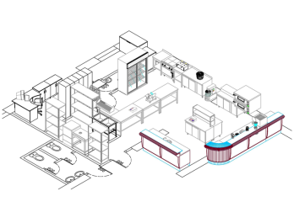
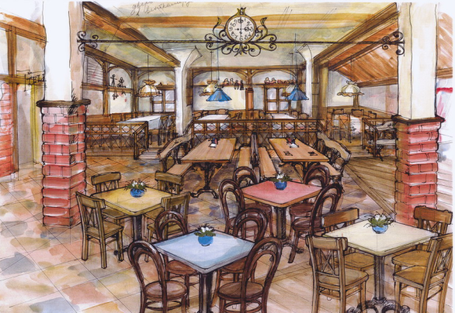
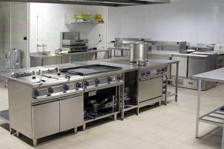
КАФЕ. БАРЫ. РЕСТОРАНЫ

Slide 11
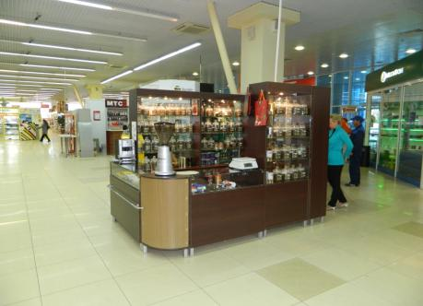
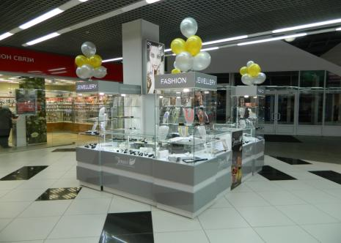
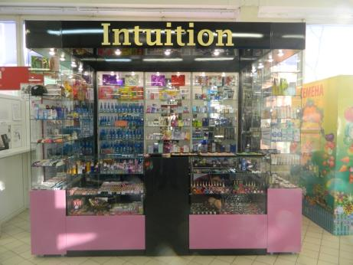
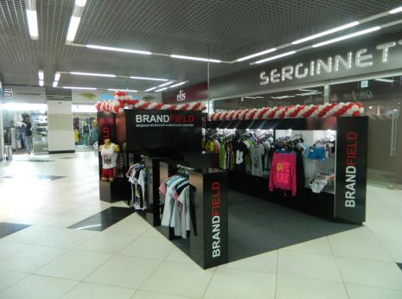
НАШИ РАБОТЫ

Slide 12
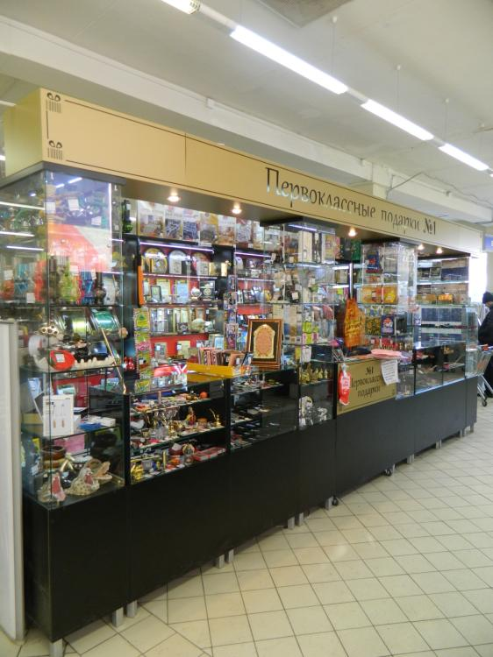
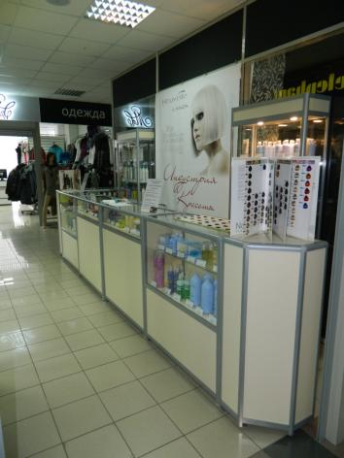
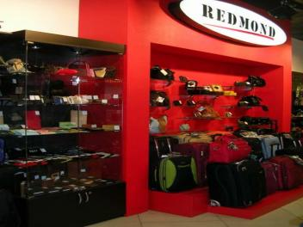
НАШИ РАБОТЫ

Slide 13
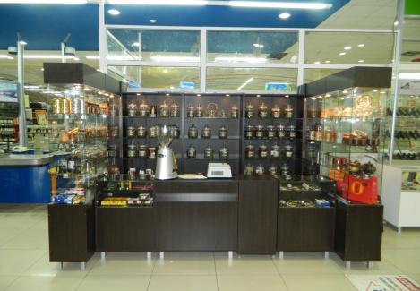
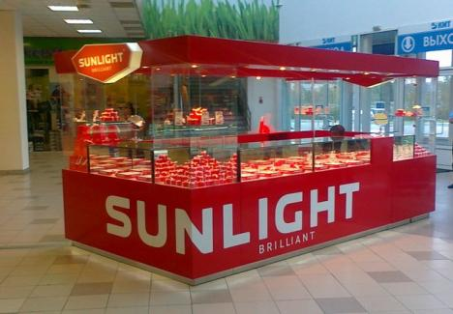
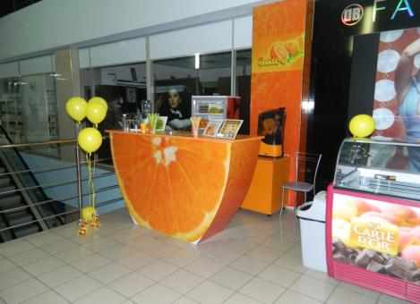
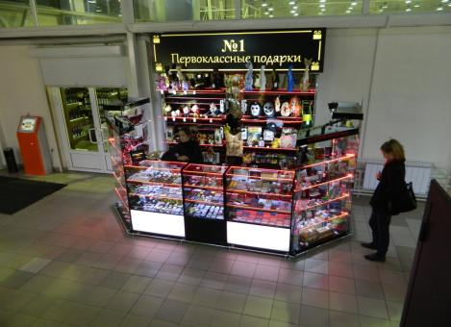
НАШИ РАБОТЫ

Slide 14
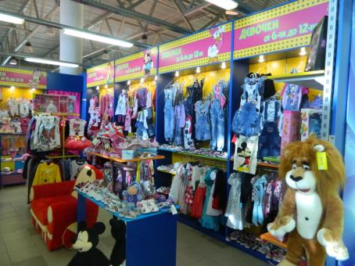
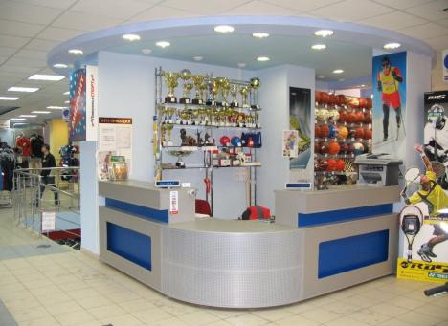
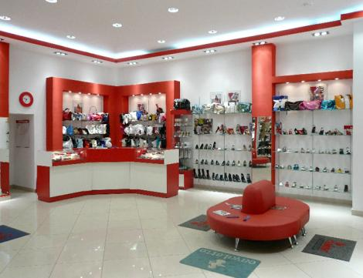
НАШИ РАБОТЫ

Slide 15
ПОЧЕМУ МЫ ?
Нам доверяют профессионалы
Опыт на рынке более 10 лет
Конкурентные цены
Собственная сервисная служба
Кредитование до 500 тыс. рублей
Ваш персональный менеджер
Гарантия 12 месяцев
Опыт работы с регионами

Slide 16
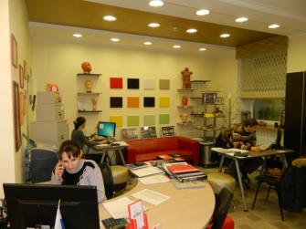
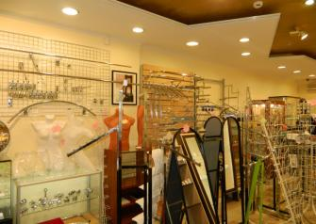
НАША КОМАНДА
Офис на Учительской, 12
тел. (3435) 467-701
Ждем Вас !!!

